Slide 1
陕旅版英语五年级上册
Unit8 Where Are You from?
第2课时
WWW.PPT818.COM

Slide 2
教学目标
1. 能听懂、会用句型Where are you from? I’m from ...就来自哪里进行问答。
2. 会用句型I’d like to have a room. Welcome to our hotel. Have a good time! 就入住宾馆话题进行交流。
3. 能在教师的带领下，完成Part C Read, choose and complete部分的对话练习。

Slide 3
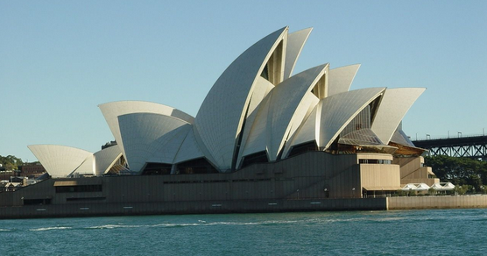
Do you want to visit…?

Slide 4
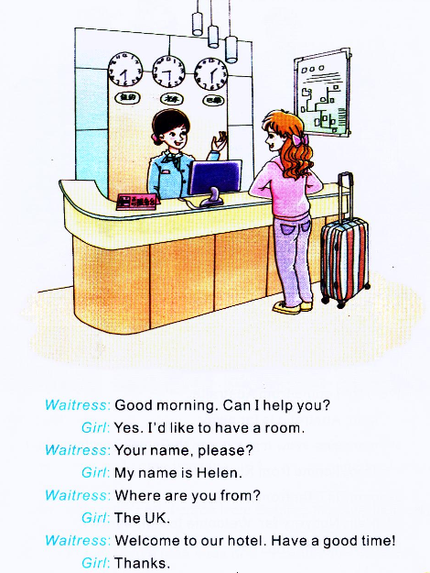
Let’s talk
观察图片并听课文录音，回答问题。
Q1: Who are talking?
Q2: Where is the girl?
Q 3: What’s her name?
Q 4: What would she like to do?
Q5: Where is the girl from?

Slide 5
课文应用： I’d like to have a room.
I’d like to... 表示说话人的主观愿望“我想要……’’，如：
I’d like to have a room. 我需要一间房。

Slide 6
课文应用：—Where are you from?
— I’m from…
这是一组问答句型，可用来谈论某人的家乡在何处，也可就近谈论某人刚才从哪里来。如：
—Where are you from?
—I’m from France.
—Where are you from?
—I’m from the teachers’ office.

Slide 7
课文应用： Welcome to our hotel!
Welcome to +某处 是一个礼貌用语，用来表示对客人到访的欢迎。如：
Welcome to China!
Welcome to Xi’an!
Welcome to our school!

Slide 8
课文应用： Have a good time!
这是一个表示良好祝愿的句子，常表示说话人希望即将出行或到某处游玩、参加某种娱乐活动的人玩得高兴，这里的good可以更换为其他形容词，类似的句子有：Have a nice time / day!等。

Slide 9
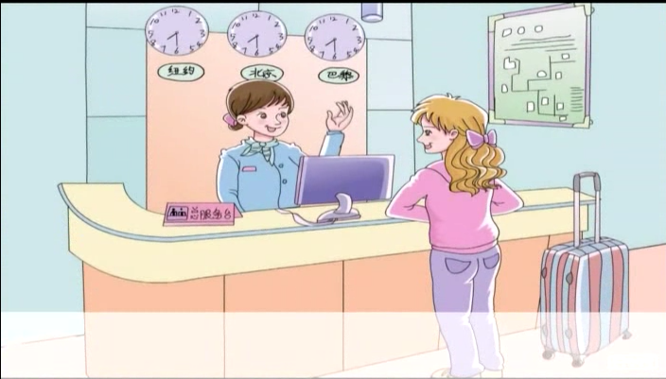

Slide 10
Let’s play—猜一猜
游戏准备：美国、英国、法国、澳大利亚、中国的国旗图标。
游戏玩法：每次上台四名学生，每位学生抽取一个国旗标志，把它放在身后，然后用汉语介绍该国的特点，让其他同学猜：Where is he / she from? 猜的学生也可以问Is he / she from…?猜对的学生可以得到一个自己喜欢的国家标志。然后全班同学跟这位得到标志的同学问答：Where are you from? I’m from ...

Slide 11
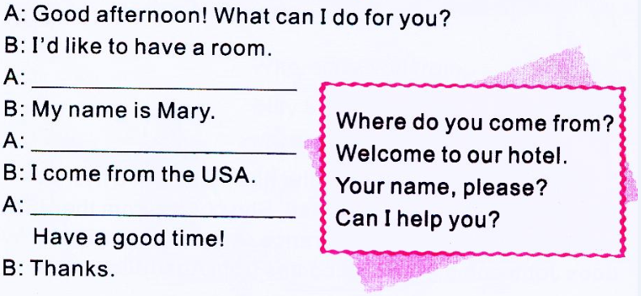
Part C Read, choose and complete
Your name, please?
Where do you come from?
Welcome to our hotel.

